Slide 1
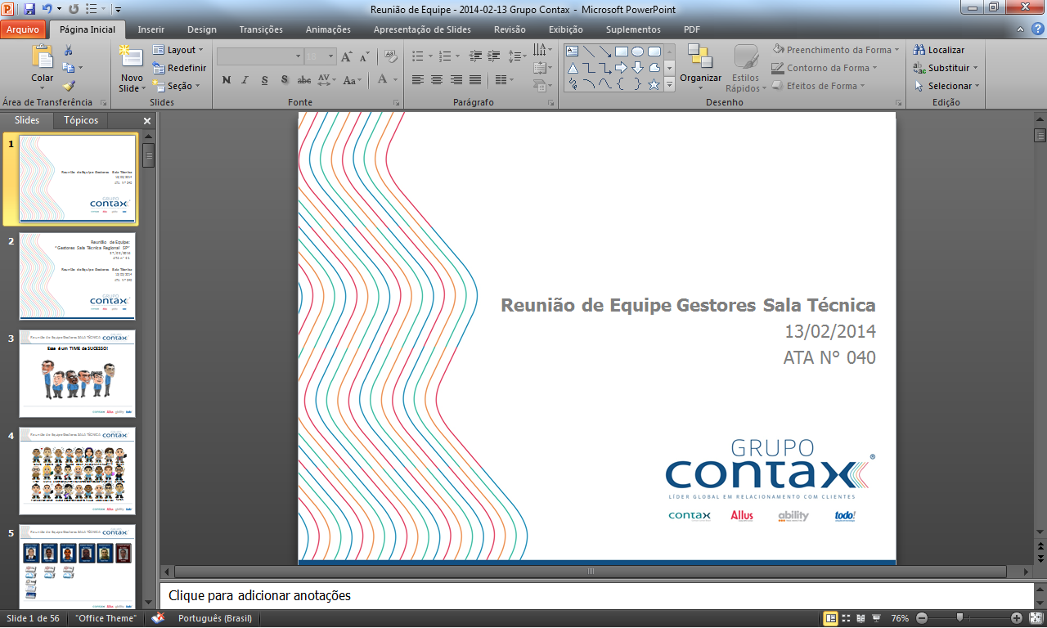
INDICADORES DE TI

Slide 2
Nível de Serviço
COMPLEXIDADE | DESCRIÇÃO COMPLEXIDADE DO INCIDENTE
ALTO | Impacto TOTAL (indisponibilidade) ou impacto acima de 30% da quantidade de posições de atendimento da operação.
MÉDIO | Indisponibilidade de uma posição de atendimento ou um grupo de posições impactando a produtividade da operação, sem extrapolar o limite 30% das posições de atendimento.
BAIXO | Sem impacto a geração de resultado da operação (produtividade).

Slide 3
NÍvel de Serviço
INDICADOR | O QUE É | COMO SERÁ MEDIDO OU APURADO | APURAÇÃO | NÍVEL DE SERVIÇO
SLA de atendimentos de incidentes | Porcentagem de chamados cujo o tempo total para solução foi atendido conforme o SLA definido | A medição deste indicador será a quantidade de incidentes atendidos dentro do tempo estipulado, dividido pela quantidade total de incidentes abertos por criticidade. complexidade. | MENSAL | IMPACTO |  | TEMPO DE RECUPERAÇÃO | META
 |  |  |  | ALTO |  | 2 HORAS | 95%
 |  |  |  | MÉDIO |  | 3 HORAS | 85%
 |  |  |  | BAIXO |  | 12 HORAS | 75%
PESQUISA DE SATISFAÇÃO | Baseado na lista de chamados encerrados será enviados de forma aleatória pesquisas de satisfação | Avaliação de um grau de satisfação mínimo na pesquisa de usuários, considerando bom ou excelente numa escala de 5 graus (péssimo, ruim, médio, bom, excelente). | MENSAL | BOM OU EXCELENTE |  |  | 85%
REQUISIÇÃO DE SERVIÇOS | Solicitações de atividades de criação ou mudança de baixa complexidade. | A medição deste indicador será a quantidade de requisições atendidas dentro do tempo estipulado, dividido pela quantidade total de requisições. | MENSAL | SLA de TI desconsidera necessidade de aquisições que depende de processo de compra ou logístico |  | 48 HORAS | 85%

